Slide 1

VÄLKOMNA TILL HKL:S FÖRÄLDRAINFORMATION
Dagordning
- Presentation ledare
- Presentation av styrelsen (mkt kortfattad med foto, namn och ansvarsområde)
- Kort info om klubben
- Klubbens verksamhetsmål och stadgar
- Guldtråden
- Träningar, matcher, serie och cup (hemma-cup och åka på cup)
- Informationsvägar
- Arbetsuppgifter under året
- Föräldrarollen
- Övrigt

Slide 2
LEDARNA FÖR SÄSONGEN
Kanske foto och lite om er själva annars får ni prata utan bild och text.

Slide 3
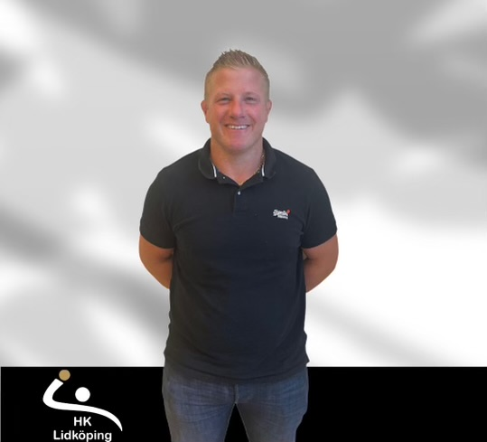
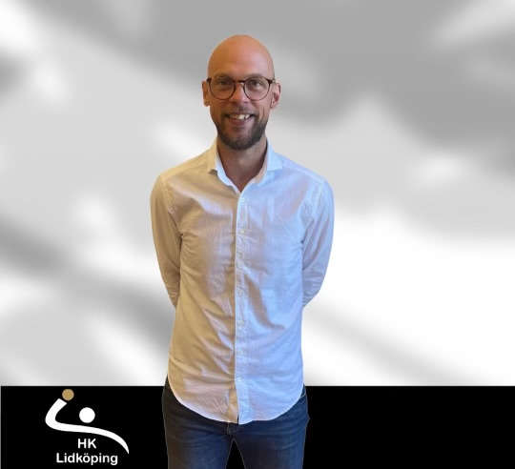
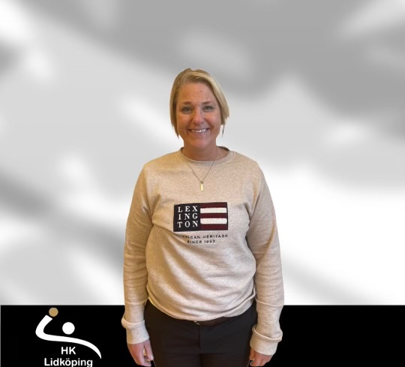
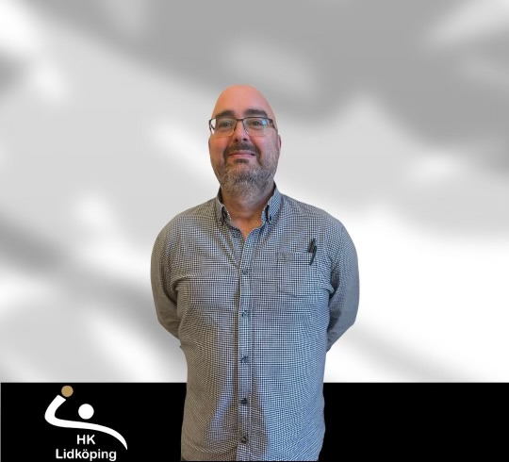
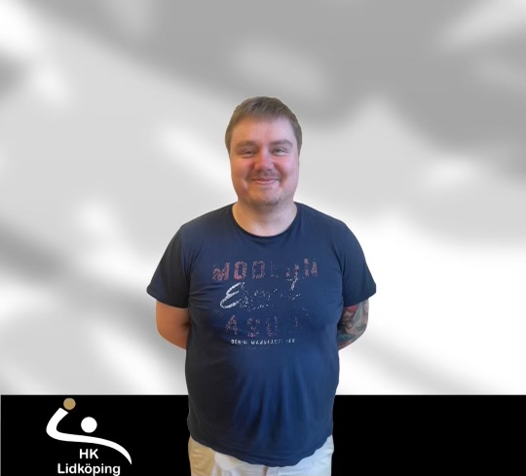
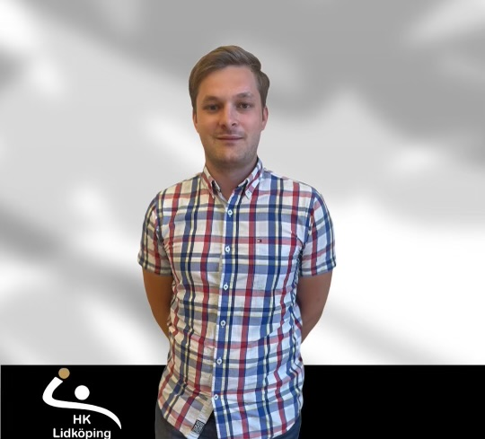
STYRELSEN 22/23
(Saknas på bild gör Petra Sasse, sektreterare)
Ordförande
Jonas Lundell
Vice Ordförande
Tobias
Nordendorfh
Handbollsansvarig
Ann Johansson
Funktionärsansvarig
Angel Rodriguez
Handbollsansvarig
Pontus
Ljung- Milton
Kassör
Henrik
Hermansson

Slide 4
KORT KLUBBINFO
-Tillhör Handbollsförbundet väst
-ca 450 aktiva ungdomar
-Har både herrlag och damlag
-Kanslister är Petter och Carita, de nås
på tel nr 0510795485
-Guldtråden som styrdokument

Slide 5
HKL:S MÅL MED UNGDOMSVERKSAMHETEN
-HK Lidköping ska bedriva en ungdomsverksamhet som innehåller grunder för idrottslig och social fostran och verka för en positiv samhälls- och människosyn.
-HK Lidköping tycker det är viktigt att aktivt verka för en hälsosam livsstil och en drogfri miljö.
-Genom utbildning av ledare, modernt träningsinnehåll och en väl fungerande ungdomssektion vill HK Lidköping skapa de bästa förutsättningarna för ungdomarna att utvecklas och fostras i.
-För att få ungdomsverksamheten att fungera så behöver vi föräldrarnas stöd och hjälp. Det ska vara naturligt att som förälder vilja vara med i HK Lidköping -familjen och vilja hjälpa till runt lagen.

Slide 6
GULDTRÅDEN
-Styrdokument som reglerar föreningens
verksamhet
-Lätt att se vad som ska göras i de olika
åldrarna

Slide 7
ÅLDERSINRIKTAD TRÄNING
-Vad för specifikt ska det tränas på i år, se Guldtråden

Slide 8
VAD GÄLLER INFÖR TRÄNING,MATCH,CUP M.M.
- Tider och hall
- Återbud
- Vilken/vilka serie/serier
- Ev uttagning, rotationsschema
- Ev skjuss/samåkning
– Dräkter/egen spelarutrustning
- Spela på olika positioner
- Försöka till att låta alla spela lika mycket (ej toppning)

Slide 9
INFORMATIONSVÄGAR
Information ut via:
- Laget.se
Träningstider och matchtider kommer finnas där. Samlingstider kommer också finnas där samt vilka som spelar tillsammans vid vilket tillfälle. Håll koll på kalender och nyheter. De går att prenumerera på.
- Hemsidan (hklidkoping.se)
Ledares telefonnummer kommer finnas på hemsidan och vilken grupp/lag de tillhör om ni behöver anmäla att ert barn inte kan delta vid anmälningar.
-Instagram
Klubbhändelser m.m.

Slide 10
ARBETSUPPGIFTER UNDER ÅRET
(Kan gälla ngr av dessa punkter för ert lag……, välj vilka som stämmer med er åldersgrupp)
-Kiosken samt inträde vid hemmamatcher för seniorlagen
-Försäljning av Newbody
-Försäljning av sportlotten
-Eventuella lagrelaterade insatser
-Ingå i cuparrangemangsgruppen

Slide 11
FÖRÄLDRAROLLEN
Föräldrarna är en viktig resurs för föreningen och är därmed nödvändiga för att föreningen ska kunna utvecklas och för att ditt barn ska kunna få en meningsfull fritidsaktivitet. Visa att du står bakom HK Lidköping
-Föräldrar förväntas respektera domare, ledare, motståndarlag och annan publik.
- Föräldrar förväntas visa respekt för ledarnas arbete och låta dem sköta coachning utan inblandning under träning eller match.
- Det är inte acceptabelt att klaga på domare och motståndare. Vi ser det som självklart att man istället berömmer om man gör något bra. Föräldrar ska framförallt vara föredömen för våra barn.
-Stötta ditt barn i alla situationer och hjälp ditt barn att finna motivationen även när det går tungt.
-Låt barnets upplevelse vara styrande och kräv inte bättre resultat än vad barnet gör. Fråga gärna om ditt barn hade kul på matchen/träningen, inte bara om laget vann eller hur många mål man gjorde. Uppmuntra laginsatsen och försöket, inte resultatet.
- Hjälp ditt barn och se till att hen kommer i tid och är förberedd för träning eller match. Träningstiden är värdefull och ska utnyttjas på bästa sätt.
-Stötta i med och motgång
- Ta aktivt del av den information som finns på lagets och föreningens hemsida och håll dig uppdaterad.
- Hjälp laget och dess ledare med de tjänster de ber om så att man kan avlasta ledarna så att de kan koncentrera sig mer på själva handbollsspelet.
-Kom ihåg: ingen kan göra allt, men alla kan göra något!

Slide 12
FÖRENINGSUPPDRAG
-Vill du som förälder engagera dig i föreningen? Följande uppdrag finns aktuella just nu. Vill du engagera dig i något annat i föreningen så är det självklart välkommet. Säg till oss ledare eller kontakta kansliet
# lag-förälder
# styrelse
# marknadsgrupp
# sekretariatet
# trivselgrupp

Slide 13
HK LIDKÖPING
#skbghäftigastehandbollsförening
Övriga frågor, funderingar eller diskussion…

